Slide 1

Dai pericoli, presunti o reali, degli OGM alla loro regolamentazione
Uno sguardo alla legislazione nazionale, comunitaria ed internazionale in materia di Organismi Geneticamente Modificati

Slide 2
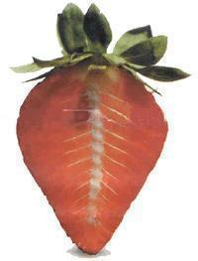
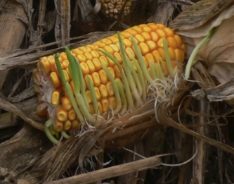
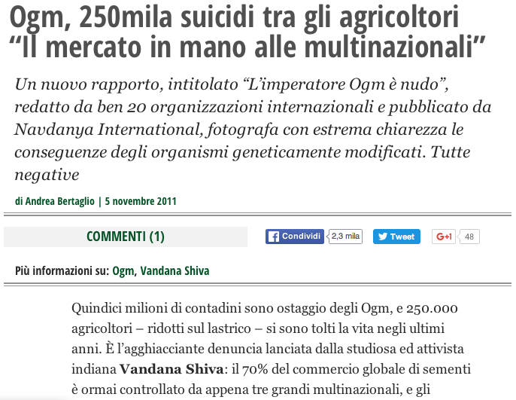

Sgombriamo il campo da notizie ampiamente presenti nel dibattito pubblico ma assolutamente false
1
2
3
Non esiste alcuna Fragola-Pesce
Il cotone Bt non è responsabile di 250 mila suicidi tra gli agricoltori indiani
Nessun OGM in commercio
è sterile

Slide 3
Quali possono essere le problematiche connesse all’uso degli OGM in agricoltura?
Classificabili in: problematiche sanitarie e problematiche ambientali
Problematiche sanitarie:
1) Potenziali allergeni
2) Antibiotico resistenza
Problematiche ambientali:
1) Cross-contaminazioni
2) Piante Bt ed effetti off-target

Slide 4
Nuove varietà di piante (tra cui nuovi OGM) possono portare alla comparsa di nuovi allergeni
La comparsa di un nuovo allergene potrebbe derivare da:
Introduzione nella pianta GM di una proteina allergenizzante derivante dall’organismo da cui si preleva il gene che la codifica
Nuovo pattern di modificazione post-traduzionale (tra cui glicosilazione) nel nuovo organismo
Comparsa di un nuovo allergene per azione aspecifica della modificazione introdotta

Slide 5
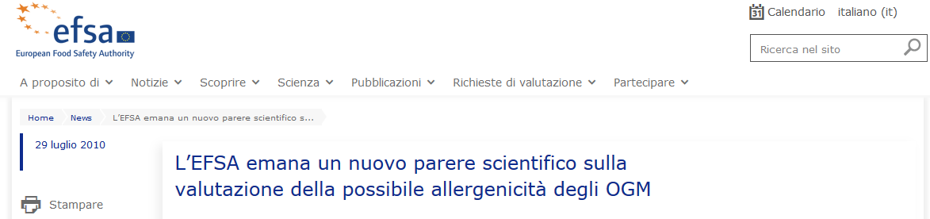
Procedura di autorizzazione e controllo per l’allergenicità
  Analisi delle sequenze proteiche allo scopo di identificare eventuali similarità con allergeni noti
  Test circa la capacità delle proteine di legarsi ad anticorpi
  Test sulla disgregazione delle proteine in seguito a digestione
  Test dell’intera pianta per la sua capacità di scatenare reazioni allergiche

Slide 6
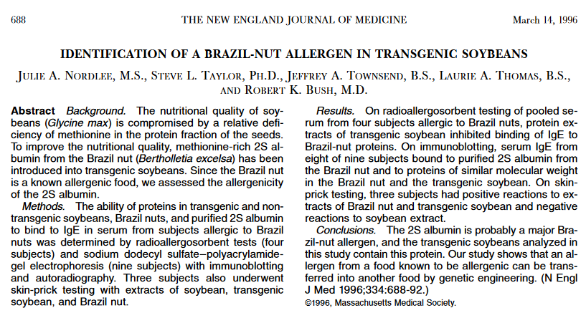
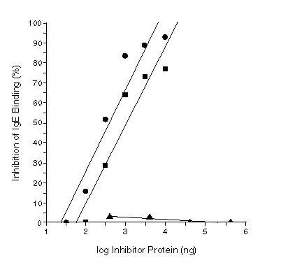
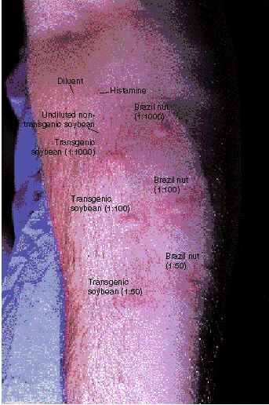
Figure 1.
Results of Radioallergosorbent Assays with Extracts of Nontransgenic Soybean (▲), Transgenic Soybean (■), and Brazil Nut (●
Figure 3.
Reactivity on Skin-Prick Testing to Extracts of Transgenic Soybean, Nontransgenic Soybean, and Brazil Nut in a Subject Allergic to Brazil Nuts.
Supported by a grant from Pioneer Hi-Bred International, Inc

Slide 7
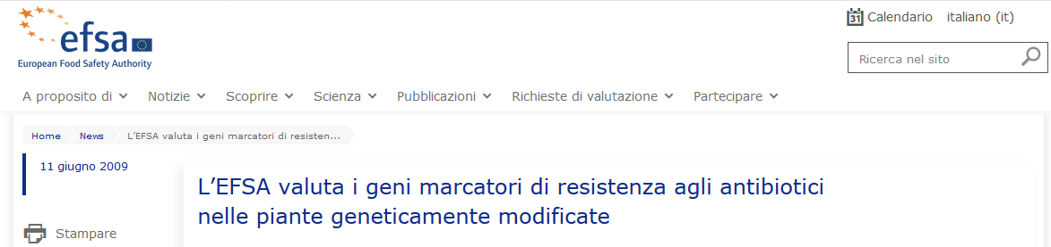
I geni che conferiscono resistenza ad antibiotici, utilizzati come mezzo di selezione, potrebbero esacerbare il fenomeno dell’antibiotico resistenza
Direttiva 2001/18 CE - Art. 4 Obblighi generali
2. …Gli Stati membri della Commissione si assicurano che gli OGM che contengono geni che esprimono una resistenza agli antibiotici utilizzati per trattamenti medici o veterinari siano presi in particolare considerazione…
“…non è stato evidenziato alcun trasferimento di ARMG da piante GM a batteri né in condizioni naturali né in laboratorio. L’ostacolo principale al passaggio stabile dei geni marcatori di resistenza antibiotica dalle piante GM ai batteri è la mancanza di identità della sequenza di DNA tra tali piante e i batteri…”
“…Recenti analisi delle popolazioni batteriche … hanno dimostrato che i geni di resistenza gli antibiotici kanamicina, neomicina e streptomicina sono presenti in tutti gli ambienti studiati…”

Slide 8
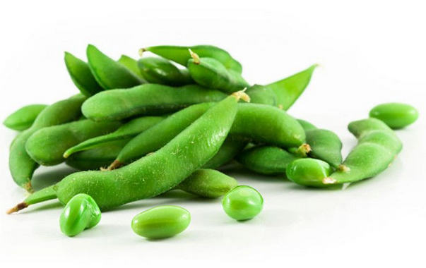
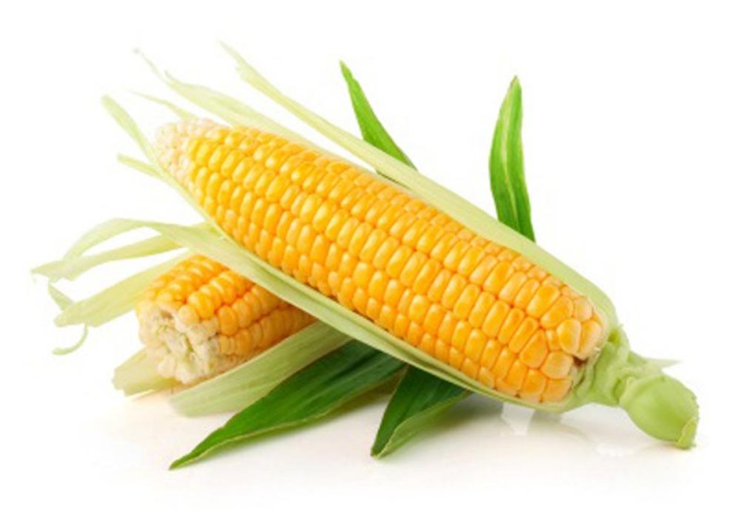
Il problema delle cross-contaminazioni
I pollini di piante GM, potrebbero contaminare altre coltivazioni o altre piante “naturali”, portando alla persistenza dei transgeni nell’ambiente. Il problema può interessare:
Piante GM rispetto a parentali selvatici
Piante GM rispetto a piante coltivate
In questo caso da tenere in considerazione …
Piante che non hanno parentali selvatici nell’ambiente di coltivazione (mais coltivato in Europa)
Piante che hanno parentali selvatici nell’ambiente di coltivazione (soia coltivata nelle Americhe)

Slide 9
Persistenza del transgene nell’ambiente agricolo in seguito ad impollinazione di altre piante coltivate
Variabili da tenere in considerazione:
Presenza di coltivazioni compatibili nelle vicinanze del campo GM
Distanza tra campi
Tempi di transizione fiorale
Vitalità e volatilità del polline
Probabilità di cross-contaminazione

Slide 10
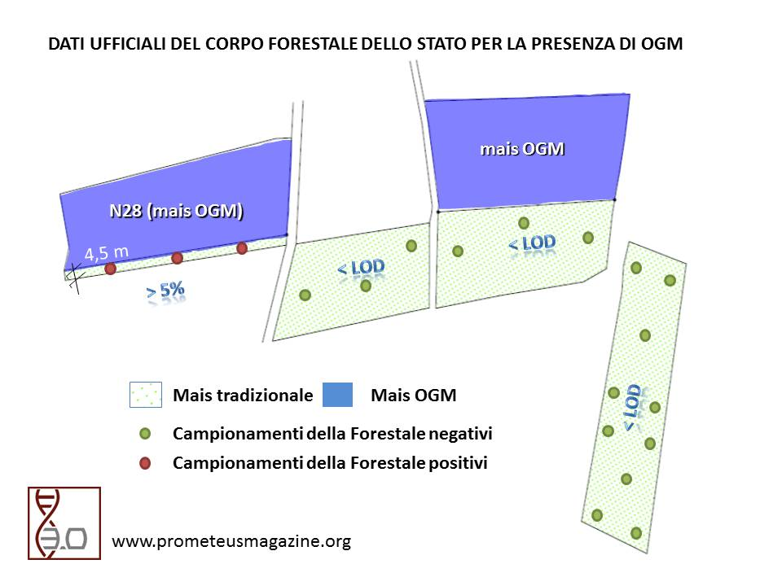
Uso delle zone rifugio nella coltivazione del mais
Le zone rifugio sono delle aree, all’interno dei campi coltivati, in cui vengono seminati parentali selvatici non transgenici. I principali vantaggi delle zone rifugio sono:
Barriera nei confronti delle cross-contaminazioni
Riduzione del fenomeno della “resistenza acquisita”
Mais bt (GM)
Mais non GM
Esempio di cross-contaminazione e gestione del rischio:
La vicenda riguarda una semina di mais Bt (MON810) avvenuta a Vivaro in provincia di Pordenone nel 2013
Disposizione delle aree rifugio

Slide 11
Persistenza del transgene nell’ambiente naturale in seguito ad impollinazione di parentali selvatici
Variabili da tenere in considerazione:
Presenza di parentali selvatici
Loro distanza dai campi coltivati
Compatibilità riproduttiva e tempi di transizione fiorale
Vitalità e volatilità del polline
Eventuali vantaggi selettivi del transgene rispetto all’ambiente ospite
Probabilità di persistenza del transgene nell’ambiente
Probabilità di cross-contaminazione

Slide 12
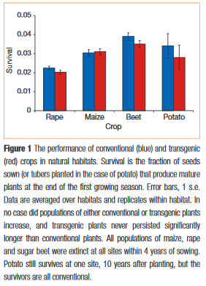

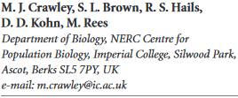
Persistenza del transgene nell’ambiente naturale in seguito ad impollinazione di parentali selvatici
Il problema è talmente sentito che nel corso degli anni si sono fatti studi su: Fitness delle più comuni piante GM rispetto ai parentali selvatici

Slide 13

Persistenza del transgene nell’ambiente naturale in seguito ad impollinazione di parentali selvatici
Il problema è talmente sentito che nel corso degli anni si sono fatti studi su: Modelli matematici per la previsione della diffusione e persistenza dei transgeni nell’ambiente

Slide 14
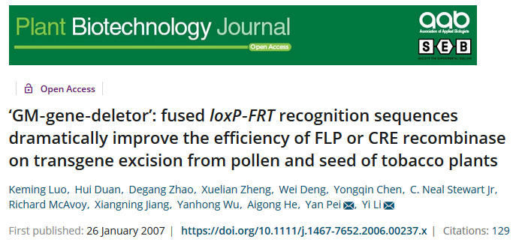
Persistenza del transgene nell’ambiente naturale in seguito ad impollinazione di parentali selvatici
Il problema è talmente sentito che nel corso degli anni si sono fatti studi su: Tecniche atte ad evitare l’impollinazione o la persistenza del transgene

Slide 15

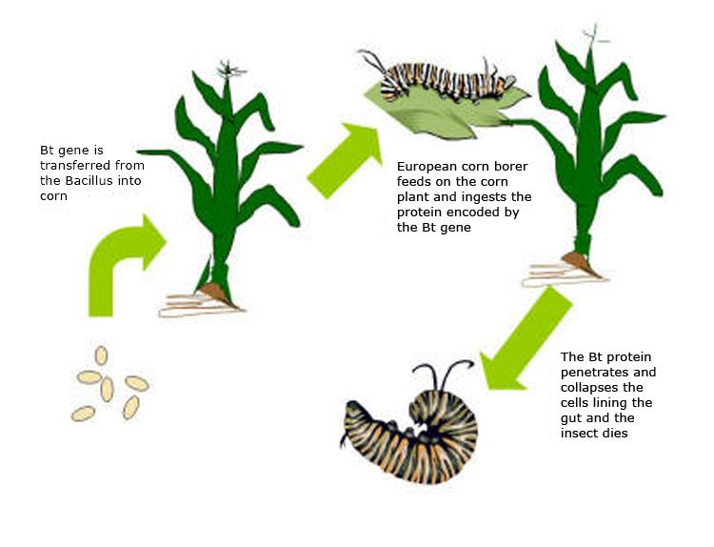
Il problema delle piante Bt e degli effetti off-target
Come agisce la tossina?... Meccanismo d’azione
Modalità di azione:
pH: 9,5
Tossina Bt
Esistono diverse classi di proteina Bt, codificate da specifici geni, ciascuna specifica contro una particolare famiglia di insetti:
CryI -> Lepidotteri
CryII -> Lepidotteri e Ditteri
CryIII -> Coleotteri
CryIV -> Ditteri
Bacillus thuringensis
All’interno dell’intestino della piralide
il pH basico solubilizza la tossina
Enzima digestivo
Cellule dell’intestino
Tossina attiva
Gli enzimi digestivi attivano la tossina
Shock osmotico e morte cellulare

Slide 16
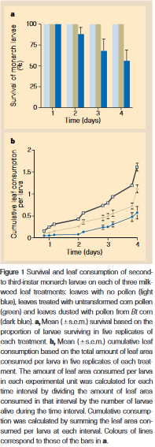
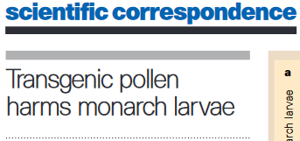
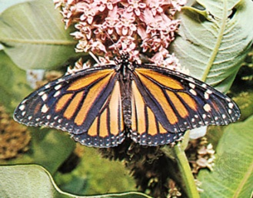
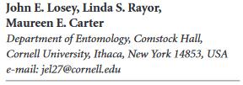
Il problema delle piante Bt e degli effetti off-target

Slide 17
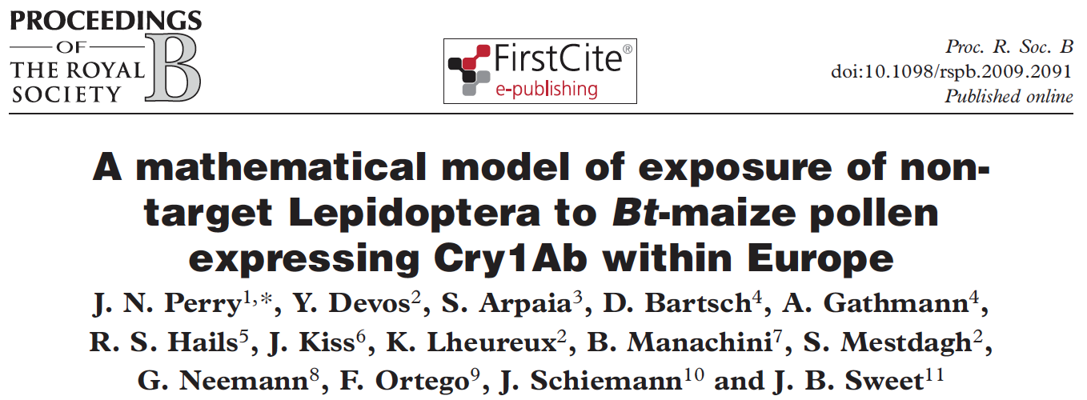
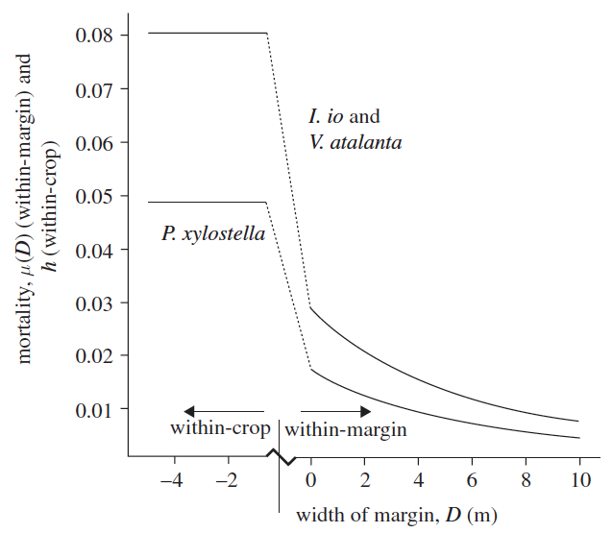

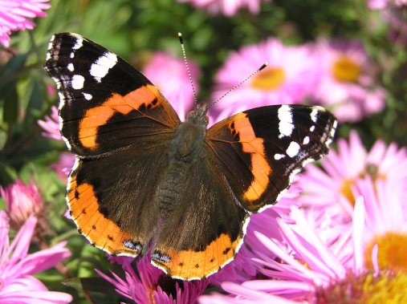
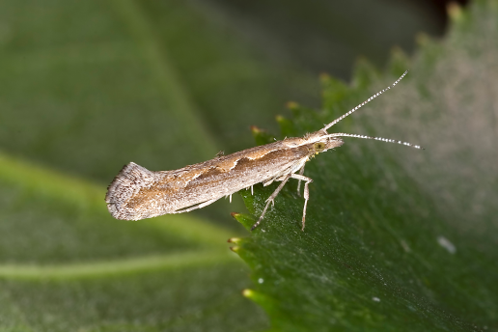
Inachis io
Vanessa atalanta
Plutella xylostella

Slide 18
Legislazione Nazionale, Comunitaria ed Internazionale in materia di Organismi Geneticamente Modificati

Slide 19

I Protagonisti di questa lezione:
Il Consiglio europeo è composto dai capi di Stato o di governo degli Stati membri, dal suo presidente e dal presidente della Commissione.
CONSIGLIO EUROPEO
le sessioni del Consiglio hanno luogo a Bruxelles; Si riunisce almeno ogni sei mesi, sebbene in caso di necessità il presidente possa convocare una riunione straordinaria.
Il Consiglio europeo dà all'Unione gli impulsi necessari al suo sviluppo e ne definisce gli orientamenti e le priorità politiche generali. Non esercita funzioni legislative.

Slide 20

I Protagonisti di questa lezione:
Eletti direttamente a suffragio universale ogni 5 anni, i membri del Parlamento europeo rappresentano i cittadini dell'UE.
Il Parlamento europeo dispone di tre sedi: Bruxelles (Belgio), Lussemburgo e Strasburgo (Francia).
Il Parlamento europeo ha tre funzioni principali:
1) Discutere e approvare le normative europee.
2) Controllare le altre istituzioni dell'UE (es. Commissione), per accertarsi che agiscano democraticamente.
3) Adottare il bilancio dell'UE insieme al Consiglio.

Slide 21

I Protagonisti di questa lezione:
Composta da un delegato per ciascun stato membro, ha sede a Bruxelles e a Lussemburgo.
La Commissione rappresenta e tutela gli interessi dell'UE nel suo insieme:
1) Sovrintende ed esegue le politiche dell’UE.
2) Propone atti legislativi al Parlamento e al Consiglio.
3) Gestisce il bilancio dell’UE.
4) Vigila sull’applicazione del Diritto Europeo.
5) Rappresenta l’Unione Europea a livello internazionale.

Slide 22

I Protagonisti di questa lezione:

Slide 23
Panorama Legislativo
Normativa internazionale
1990 1995 2000 2005 2013 2015
2000
Protocollo di
Cartagena
Normativa Europea
Regolamenti
CE 1829-30/2003
Raccomandazione
13 Luglio 2010
Direttiva
90/220/CEE
Regolamento
CE 258/1997
Direttiva
2001/18/CE
Raccomandazione
23 Luglio 2003
Direttiva
2015/412/CE
Regolamento
CE 178/2002
Normativa Italiana
2000
Decreto Amato
2003
L’Italia recepisce
la direttiva 2001/18/CEE
2013
DL 12 Luglio 2013
2001
Blocco
sperimentazione
in campo
2004
L’Italia recepisce
I regolamenti
1929-30/2003
2015
L’Italia recepisce
la direttiva
2015/412/CE

Slide 24

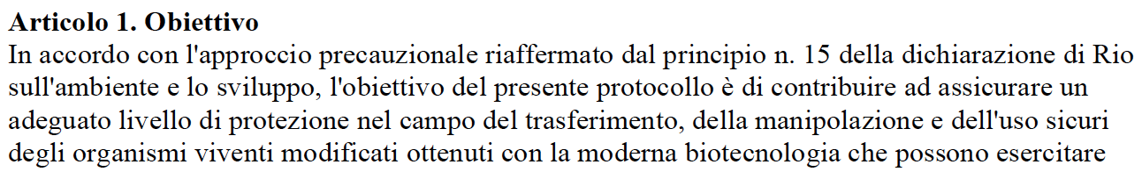
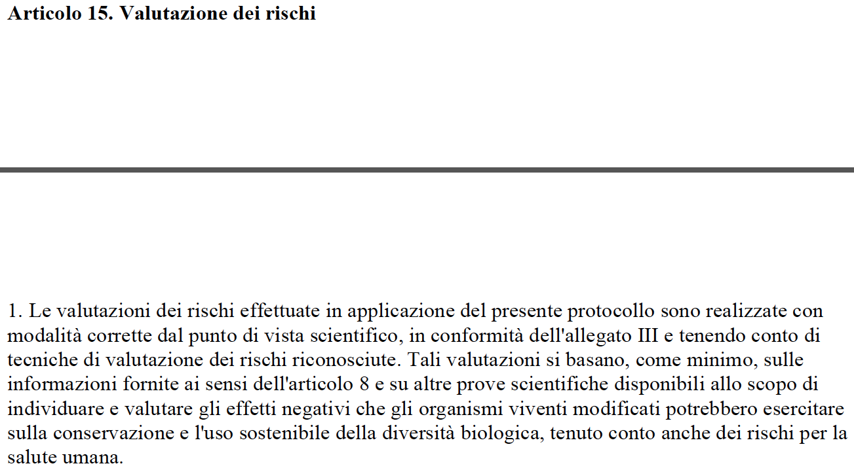
(29-01-2000)
PROCEDURA
NOTIFICA
RISK
ASSESSMENT
DECISIONE
Il Paese esportatore, attraverso una Notifica scritta, deve informare il paese importatore dell'intenzione di trasferire uno o più specifici OGM
Il Paese importatore, a seconda della legislazione nazionale, può effettuare delle analisi scientifiche e valutare il grado di rischio che comporterebbe l'importazione di ciascun OGM (Risk Assessment). Sulla base di fondate prove scientifiche, il Paese importatore può rifiutare l'importazione dell'OGM considerato a rischio.

Slide 25
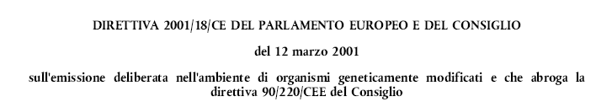
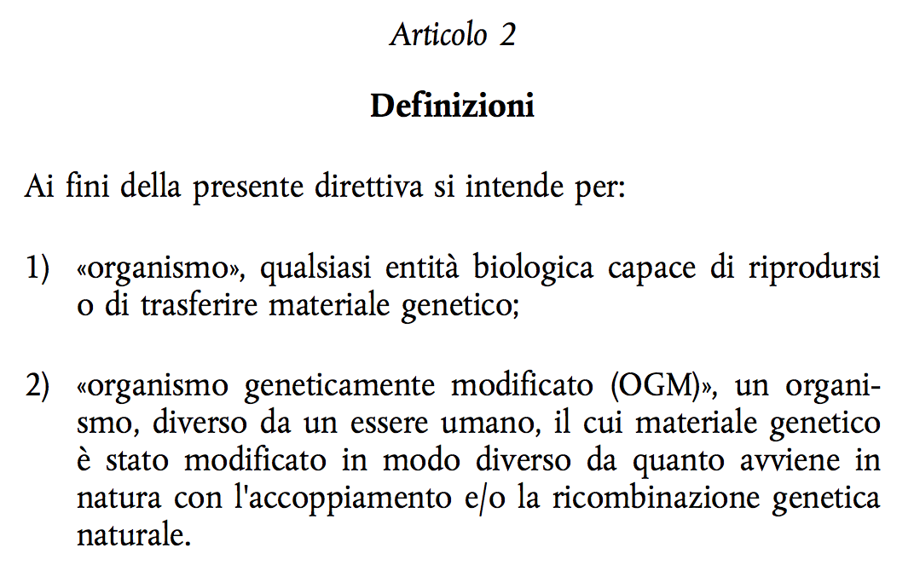
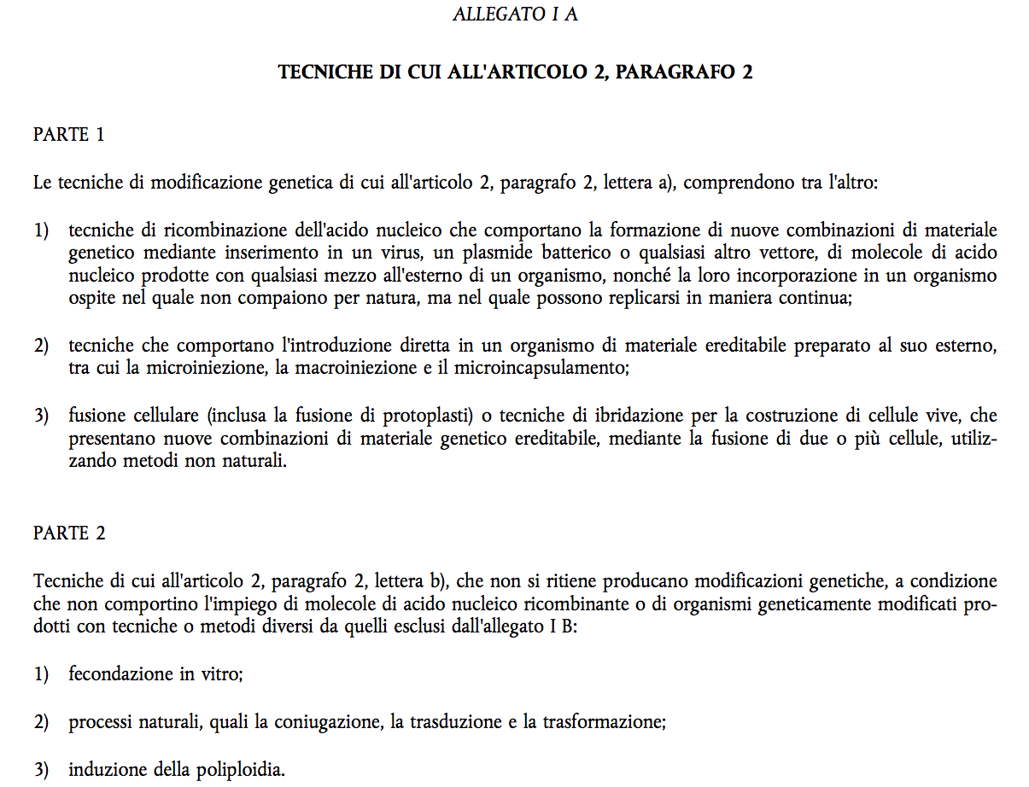
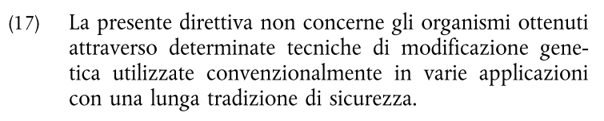
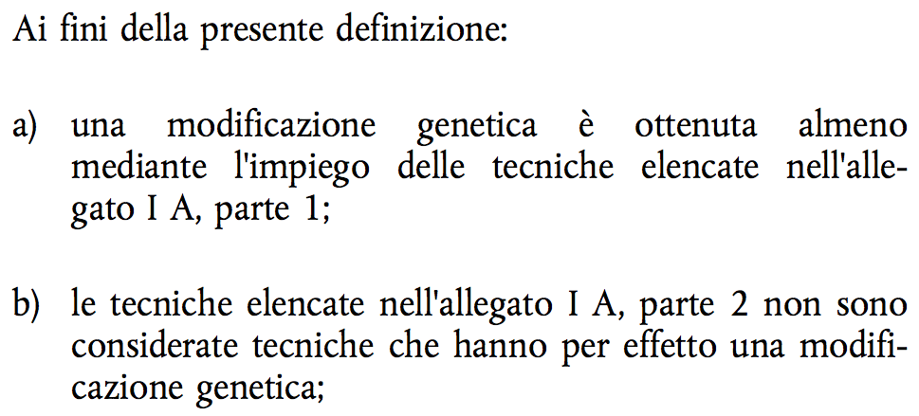
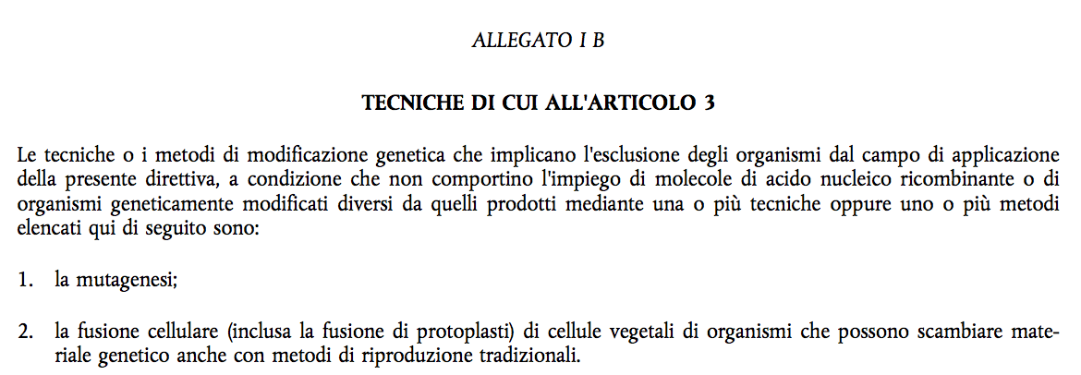
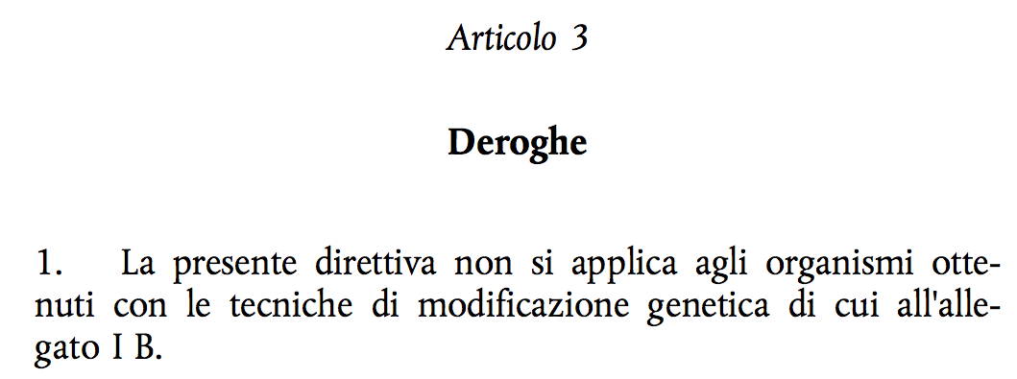
Panorama Legislativo… definizione di OGM

Slide 26
Articoli della direttiva 2001/18
Art. 4 Obblighi generali
1. Gli Stati membri, nel rispetto del principio precauzionale, provvedono…ad evitare effetti negativi sulla salute umana e sull'ambiente…
2. …Gli Stati membri della Commissione si assicurano che gli OGM che contengono geni che esprimono una resistenza agli antibiotici utilizzati per trattamenti medici o veterinari siano presi in particolare considerazione…
4. Gli Stati membri designano la o le autorità competenti…
Art. 6 Procedura normale di autorizzazione
1. …chiunque intenda effettuare un'emissione di un OGM o di una combinazione di OGM è tenuto a presentare preventivamente una notifica all'autorità competente dello Stato membro sul cui territorio avverrà l'emissione.
2. La notifica di cui al paragrafo 1 comprende: a) un fascicolo tecnico contenente le informazioni di cui all'allegato III necessarie per valutare il rischio ambientale connesso all'emissione deliberata di un OGM o di una combinazione di OGM, e in particolare:
i) informazioni generali, comprese quelle relative al personale e alla formazione,
ii) informazioni relative al o agli OGM,
iii) informazioni relative alle condizioni di emissione e al potenziale ambiente ospite,
iv) informazioni sulle interazioni tra OGM e ambiente,
v) un piano di monitoraggio conforme alle pertinenti parti dell'allegato III e diretto a individuare gli effetti degli OGM sulla salute umana e sull'ambiente,
vi) informazioni relative ai piani di controllo, ai metodi di inattivazione, al trattamento dei rifiuti e ai piani di intervento in caso di emergenza,
vii) una sintesi del fascicolo,
b) la valutazione del rischio ambientale…

Slide 27

Il doppio standard della biosicurezza
SINISTRA: i documenti necessari per ottenere l’autorizzazione per l’immissione al commercio di una varietà di lino OGM in un solo paese
DESTRA: i documenti necessari per ottenere l’autorizzazione per l’immissione in commercio in tutto il mondo di una varietà di lino geneticamente modificata con metodi “convenzionali”
(Fonte Alan McHughen)

Slide 28
Articoli della direttiva 2001/18
Art. 8 Trattamento delle modifiche e nuove informazioni
Art. 9 Consultazione e informazione del pubblico
Art. 12-20 Immissione in commercio di OGM come tali o contenuti in prodotti
Art. 21 Etichettatura
2. …può essere fissata una soglia minima sotto la quale tali prodotti non devono essere etichettati
Art. 22 Libera circolazione
Gli Stati membri non possono vietare, limitare o impedire l’immissione in commercio di OGM come tali o in prodotti conformi ai requisiti
della presente direttiva
Art. 23 Clausola di salvaguardia
1. Qualora uno Stato membro, sulla base di nuove o ulteriori informazioni divenute disponibili dopo la data dell'autorizzazione e che riguardino la valutazione di rischi ambientali o una nuova valutazione delle informazioni esistenti basata su nuove o supplementari conoscenze scientifiche, abbia fondati motivi di ritenere che un OGM come tale o contenuto in un prodotto debitamente notificato e autorizzato per iscritto in base alla presente direttiva rappresenti un rischio per la salute umana o l'ambiente, può temporaneamente limitarne o vietarne l'uso o la vendita sul proprio territorio.
Art. 33 Sanzioni
Gli Stati membri stabiliscono le sanzioni applicabili alle violazioni delle disposizioni nazionali adottate a norma della presente direttiva. Le sanzioni devono essere efficaci, proporzionali e dissuasive.

Slide 29






Procedura di Autorizzazione 1
Non concede l’autorizzazione
Chiede l’autorizzazione allo Stato
sul cui territorio avverrà l’immissione
Non è in grado
di decidere
Concede l’autorizzazione
Informa tramite la Commissione europea gli altri Stati menbri
Interpella il Consiglio che deve decidere entro 3 mesi con maggioranza qualificata
Interpella l’EFSA
Restituisce il parere
Se non ci sono obiezioni da parte degli altri Stati membri, concede l’autorizzazione
Concede l’autorizzazione

Slide 30




Procedura di Autorizzazione 2
Nuova varietà di Mais OGM
Richiesta di autorizzazione
Agricoltore
Stato Italiano (MIPAF)
Decisione
Parere della Regione
Regione Competente
Stato Italiano (MIPAF)

Slide 31
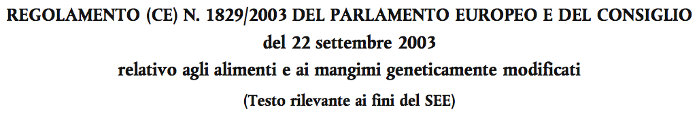
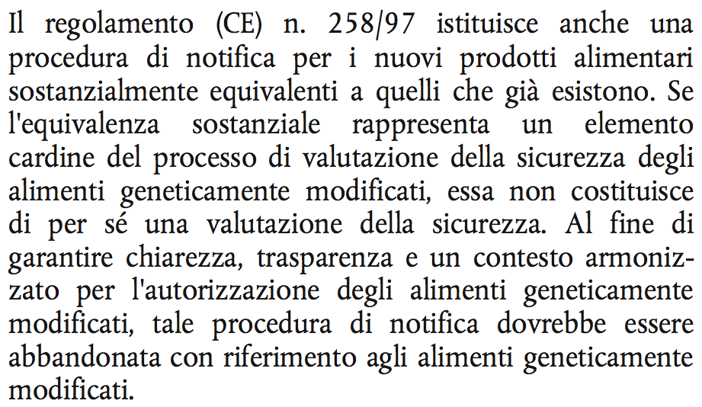
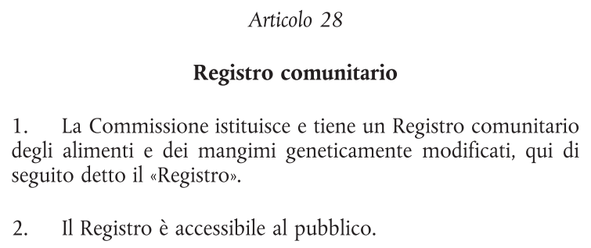
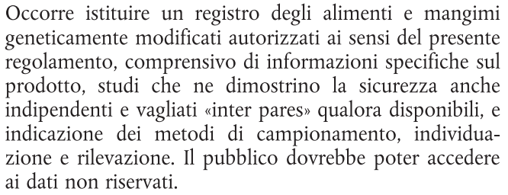
Art.2
178/2002 CE
Ai fini del presente regolamento si intende per alimento (o prodotto alimentare, o derrata alimentare) qualsiasi sostanza o prodotto trasformato, parzialmente trasformato o non trasformato, destinato ad essere ingerito, o di cui si prevede ragionevolmente che possa essere ingerito, da esseri umani.
Punto 6:
Cambiamenti al principio di sostanziale equivalenza
Punto 39:
Istituzione di un registro varietale
(Già presente nella 53/2002)

Slide 32
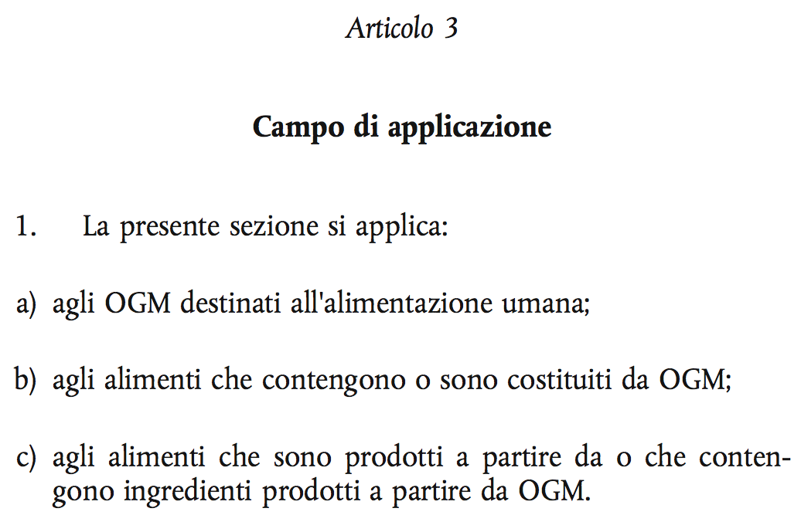
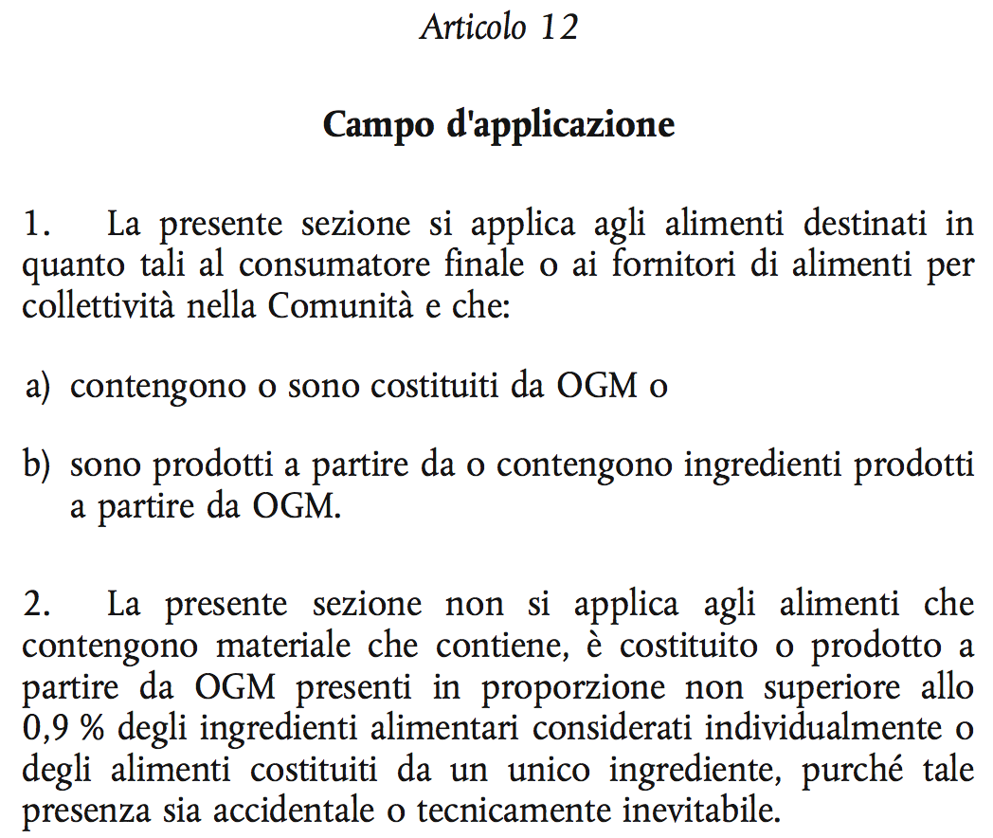
Sez.1 Autorizzazione e vigilanza
Art.3 Campo di applicazione
Art.5 Domanda di autorizzazione
Sez.2 Etichettatura
Art.12 Campo di applicazione

Slide 33
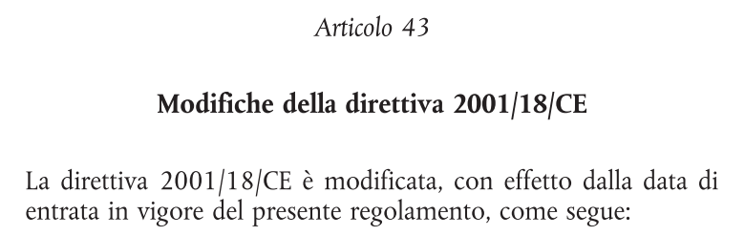
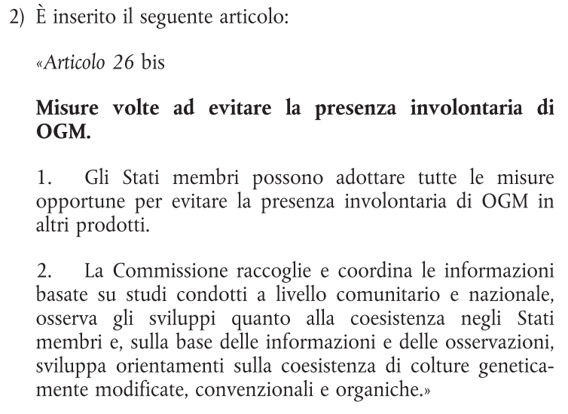

Slide 34
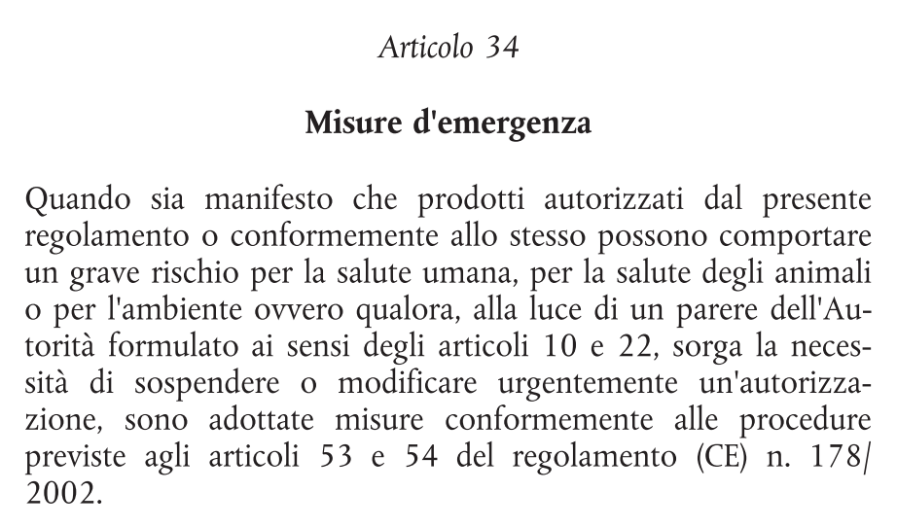

Slide 35
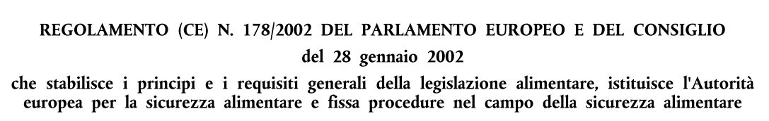
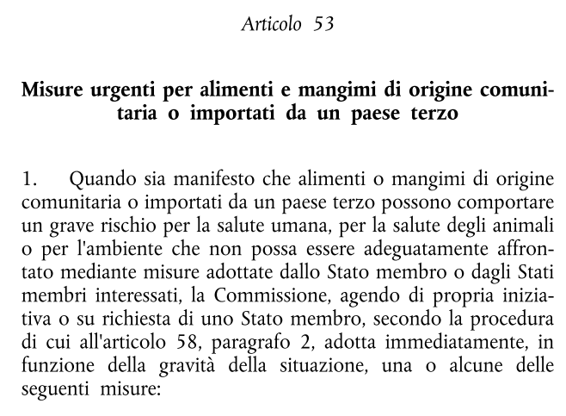
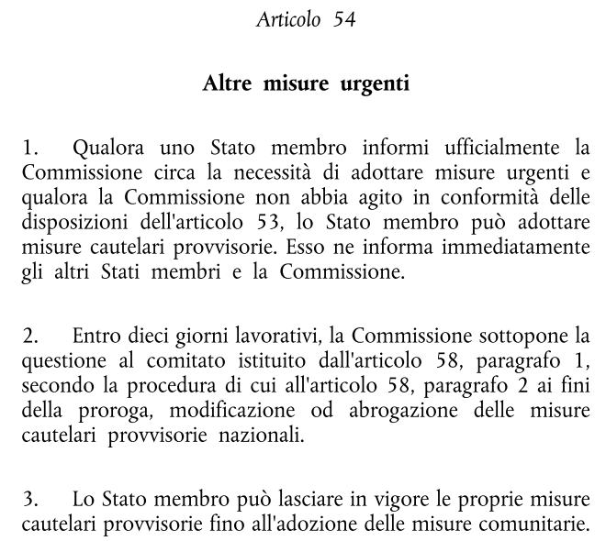
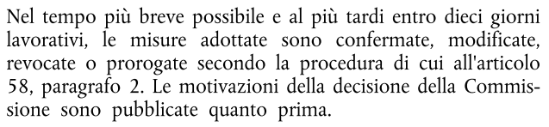
…

Slide 36
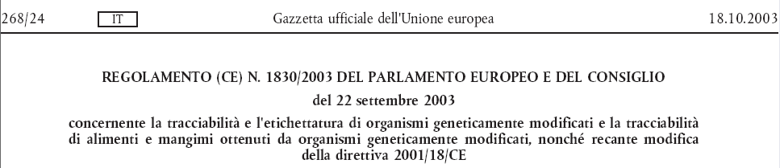
Tracciabilità
Secondo quanto specificato dalla Commissione europea: La tracciabilità è definita come "... la capacità di tracciare gli Ogm e i prodotti ottenuti dagli Ogm a ogni livello della loro commercializzazione attraverso la catena di produzione e trasformazione, semplificandone il controllo e dando la possibilità di ritirare il prodotto se necessario. L'obbligo di tracciabilità ha lo scopo di facilitare un'accurata etichettatura del prodotto finale e di fornire i mezzi per ispezioni e controlli in caso di reclami sull'etichettatura...".

Slide 37
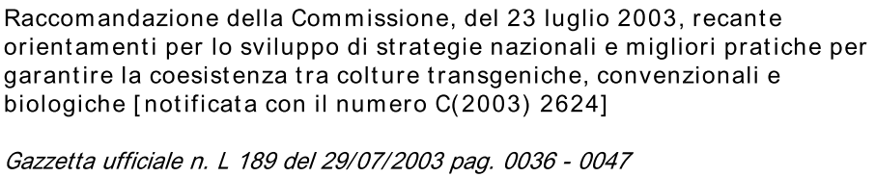
Punti fondamentali fissati dalla raccomandazione:
(1) Nell'Unione europea non deve essere esclusa alcuna forma di agricoltura, convenzionale, biologica o che si avvale di OGM.
(2) La capacità di mantenere filiere di produzione agricola separate costituisce un presupposto indispensabile per poter offrire un'ampia scelta ai consumatori.
(3) Le strutture aziendali e i metodi di produzione agricola, insieme alle condizioni economiche e naturali in cui operano gli agricoltori nell'Unione europea sono estremamente diverse tra loro, per cui l'efficienza e l'efficacia economica delle misure relative alla coesistenza variano notevolmente nelle diverse regioni dell'Unione europea.
(4) La Commissione europea considera opportuno che gli Stati membri elaborino e diano attuazione a misure relative alla coesistenza.
(5) Decisioni basate su un fondamento scientifico: Le misure di gestione relative alla coesistenza dovranno rispecchiare i migliori risultati scientifici disponibili sulla probabilità e sulle fonti di commistione tra colture transgeniche e non transgeniche.

Slide 38

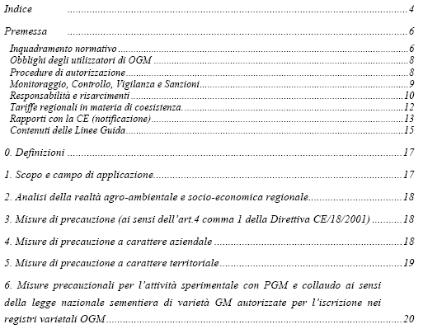

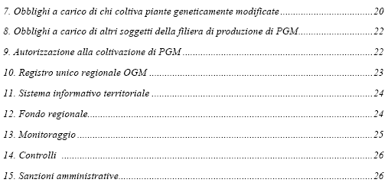

Slide 39
OBBLIGHI REGIONALI
OBBLIGHI AZIENDALI
Chiedere autorizzazione alla regione su cui si intende
coltivare una PGM (*)
Pagamento tariffa regionale
Costituire una polizza assicurativa
Prendere tutte le misure precauzionali conformi alle schede
Tecniche (ALLEGATO A (**))
4.1) Separazione dei campi, la conservazione
e l’impiego delle sementi, la produzione, il trasporto, la
trasformazione, la conservazione del prodotto, il commercio
4.5) Ritorno a colture convenzionali su terreno
che l’anno precedente ha ospitato colture GM: “…per i tre
Anni successivi…” la coltura “…è considerata transgenica”
4.6) Se si vuole tornare ad una produzione con-
venzionale prima dei tre anni, le produzioni ottenute dovran-
no essere analizzate da un laboratorio accreditato
4.7) Nelle aziende dove avviene la produzione
delle sementi convenzionali o biologiche non possono esse-
re coltivate varietà GM sessualmente compatibili
Analisi della realtà agro-alimentare e socio-economica
Redigere registro unico regionale (autorizzazioni, patentini
di competenza)
Individuare le aree di esclusione (aree protette, aree preposte
alla bio-diversità, bacini golenali)
Individuare le zone in cui non poter coltivare PGM interfeconde
con altre colture non GM (prodotti DOP, IGP, Biologico)
Gestire le zone di confine con altre regioni attraverso accordi
bilaterali

Slide 40
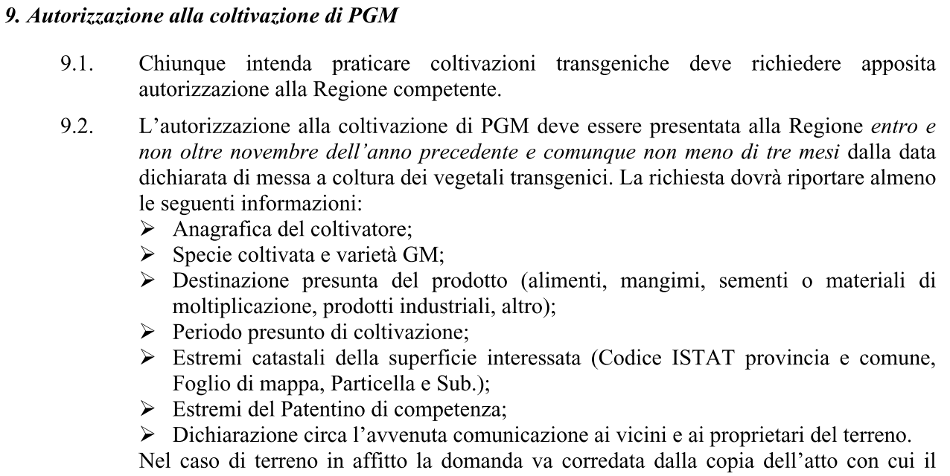
(*)

Slide 41



(**)

Slide 42




Le distanze e in generale i parametri di coesistenza,
devono essere stabiliti su base scientifica
Test di campo effettuati nel 2003 in Spagna per verificare la percentuale di commistione tra mais GM e mais convenzionale, in funzione della distanza
Layout sperimentale
I test permisero di stimare 15 metri come distanza minima per garantire ragionevolmente una commistione inferiore allo 0,9%

Slide 43

Le distanze e in generale i parametri di coesistenza,
devono essere stabiliti su base scientifica
Furono successivamente fatte una serie di analisi volte a monitorare la situazione. Vennero analizzati negli anni una serie di lotti per quantificare quanti di questi avessero soglie di commistione superiori allo 0,9%
Negli anni 2005, 2006, 2007, su un totale di 2381 lotti analizzati, 10 risultarono avere una percentuale di commistione superiore allo 0,9% (0,4%)

Slide 44
Sulla base di questo impianto normativo, cerchiamo di analizzare e capire alcuni recenti avvenimenti…

Slide 45
Vicende recenti…
Antefatto:
Caso C-442/09 Karl Heinz Bablok contro lo stato di Baviera:
Il sig. Bablok denuncia che il polline derivato da mais geneticamente modificato (varietà MON 810), proveniente da un campo sperimentale, proprietà dello stato di Baviera e distante 500 metri dal suo apiario, abbia contaminato il suo miele
Sentenza della Corte di Giustizia Europea (ECJ) - 6 Settembre 2011:
non rientra più nella nozione di OGM una sostanza quale il polline derivante da una varietà di mais geneticamente modificato, la quale abbia perso la sua capacità riproduttiva e che sia priva di ogni capacità di trasferire il materiale genetico da essa contenuto.
2) prodotti come il miele e gli integratori alimentari contenenti siffatto polline costituiscono alimenti che contengono ingredienti prodotti a partire da OGM ai sensi del regolamento 1829/2003.
3) Laddove esiste un obbligo di autorizzazione e vigilanza di un alimento, a tale obbligo non si può applicare per analogia una soglia minima di tolleranza come quella prevista in materia di etichettatura del regolamento 1829/2003

Slide 46
Panorama Legislativo relativo alla produzione e commercializzazione del Miele
Percorso Normativo Europeo
Direttiva 2000/13/CE
etichettatura e presentazione dei prodotti
alimentari e relativa pubblicità
Direttiva 2001/110/CE
produzione e
commercializzazione del miele
2000 2001 2003 2004
23 Giugno 2003
L’Italia recepisce la direttiva 2000/13/CE
DL n. 181
21 Maggio 2004
L’Italia recepisce la direttiva 2001/110/CE
DL n. 179
Percorso Normativo Italiano

Slide 47

Decreto Legislativo n.179 del 21 maggio 2004:
attuazione della direttiva 2001/110/CE concernente la produzione e la commercializzazione del miele
Termine minimo di conservazione
Da consumarsi
preferibilmente entro il …
Denominazione di vendita
Miele
Fiori di Eucalipto
Origine floreale o vegetale (FACOLTATIVO)
Etichettatura Miele
Lotto N° xxx
Paese in cui il miele è stato raccolto
ITALIANO
prodotto e confezionato da
Via xxx città xxx
Nome o ragione sociale o marchio e sede
del fabbricante o del confezionatore
o del venditore
Peso netto xxx gr
Art.1 Miele: “sostanza dolce naturale che le api producono dal nettare di piante o dalle secrezioni provenienti da parti vive di piante o dalle sostanze secrete da insetti succhiatori, che si trovano su parti vive di piante, che esse bottinano, trasformano combinandole con sostanze specifiche proprie, depositano, disidratano, immagazzinano e lasciano maturare nei favi dell’alveare”.
Art.4 vieta l’aggiunta al miele, immesso sul mercato in quanto tale o utilizzato in prodotti destinati al consumo umano, qualsiasi ingrediente alimentare, ivi compresi gli additivi, e l’effettuazione di qualsiasi altra aggiunta se non di miele

Slide 48
Vicende recenti…
Commissione europea - 21 Settembre 2012:
Propone una modifica delle norme sul miele tesa a chiarire l’effettiva natura del polline…
Il polline è una componente naturale e non un ingrediente del miele; esso giunge all’alveare grazie all’attività delle api e si trova nel miele indipendentemente dall’intervento dell’apicoltore.
Conseguenze:
non si dovrebbero applicare le norme europee che in materia di etichettatura, obbligano ad un elenco degli ingredienti.
la proposta della Commissione non tocca la conclusione della Corte per quanto riguarda l’applicazione della normativa sugli OGM al polline GM nei prodotti alimentari
non modifica la conclusione della Corte secondo la quale il miele contenente polline GM può essere immesso sul mercato solo se esiste una normativa che lo autorizzi.
non modifica la conclusione della Corte secondo la quale il miele contenente polline GM, con percentuali superiori allo 0,9%, deve essere etichettato come miele contenente polline geneticamente modificato.

Slide 49


Slide 50
Vicende recenti…
Antefatto:
La causa è stata portata davanti ai giudici di Lussemburgo da Pioneer Hi-Bred, che produce e distribuisce a livello mondiale sementi convenzionali e OGM, compresa la varietà di mais Mon 810, autorizzate dalla Commissione europea.
Richiesto il permesso al Ministero delle politiche agricole (Mipaaf) per poter coltivare questo tipo di mais anche in Italia.
Permesso negato a causa della mancata adozione delle norme di coesistenza da parte delle regioni.
Sentenza della Corte di Giustizia Europea (ECJ) - 6 Settembre 2012:
“uno Stato membro non è libero di subordinare a un’autorizzazione nazionale la coltivazione di OGM autorizzati ed iscritti nel catalogo comune”. …le considerazioni di tutela della salute o dell’ambiente sono già state tenute in conto nel corso della procedura di autorizzazione a livello comunitario.

Slide 51





Vicende recenti…
Nel 2006 due agricoltori friulani (Giorgio Fidenato e Silvano Dalla Libera) chiedono al Ministero delle Politiche Agricole l’autorizzazione per la messa in campo di una varietà di mais OGM (MON 810)
Giorgio Fidenato

Slide 52


Giorgio Fidenato

Slide 53


Vicende recenti…
2007
Ricorso al TAR in base all’illegittimità del rifiuto
Mais GM già autorizzato dalla UE
La coesistenza non riguarda gli aspetti ambientali e sanitari ma solo quelli prettamente economici
Violazione del diritto comunitario riguardo la coltivazione di OGM già autorizzati
Giorgio Fidenato
2010
Gennaio
Ricorso al Consiglio di Stato che approva il ricorso e concede 90 giorni di tempo al ministero per dare risposta all’agricoltore (quindi entro il 19 aprile 2010)
MOTIVAZIONI:
La coesistenza non riguarda aspetti ambientali e sanitari…
Dichiararsi OGM-free su tutto il territorio e per qualsiasi OGM è contro la legislazione europea
Per poter invocare il principio di salvaguardia ci si deve riferire ad uno specifico OGM e attraverso documentati scientifici rischi per la salute o l’ambiente
Marzo
A Marzo 2010 viene emanato un Decreto Legge per vietare la semina di colture OGM
Il 25 Aprile, non avevndo ricevuto risposta da parte del Ministero, Fidenato mette in campo il mais MON810
Fidenato finisce sotto processo per semina abusiva: Il giudice invece di emettere sentenza dispose un’ordinanza: richiede la pronuncia della corte di giustizia europea che aveva già espresso in passato un parere al riguardo per un caso simile.
Aprile
2013
8 Maggio 2013: La nona sezione della Corte di Giustizia Europea accoglie l’istanza di Fidenato

Slide 54


Giorgio Fidenato

Slide 55



A Giugno 2013 la prima semina legale di mais MON810
Vivaro (PN)

Slide 56

Mentre in Italia accadevano i fatti poc’anzi menzionati, la Francia presentava alla Commissione Europea una richiesta di sospensione per la messa in coltura del MON810 e stilava un dossier per avvalorare tale richiesta (2012)

Slide 57



Slide 58




Slide 59

A seguito di una richiesta della Commissione europea, il gruppo dell'Autorità europea per la sicurezza alimentare sugli organismi geneticamente modificati (EFSA GMO) ha valutato la documentazione presentata dall’Italia a sostegno della sua richiesta di divieto di immissione sul mercato del mais geneticamente modificato MON 810 ai sensi dell'articolo 34 del regolamento (CE) n° 1829/2003. Tutte le preoccupazioni relative alla salute umana e animale o per l'ambiente sollevate dall’Italia sono state già affrontate nei precedenti pareri scientifici del gruppo GMO dell'EFSA sul mais MON 810 mentre altre preoccupazioni riguardano la coesistenza e quindi non rientrano nel mandato dell'EFSA . Pertanto , il gruppo GMO conclude che, sulla base della documentazione presentata dall’Italia, non ci sono prove scientifiche specifiche, in termini di rischio per la salute umana e animale o per l'ambiente, che sosterrebbe la notifica di una misura di emergenza ai sensi dell'articolo 34 del Il regolamento (CE) n° 1829/2003 e che invaliderebbe le sue precedenti valutazioni del rischio del mais MON 810 .

Slide 60



La Commissione Europea non comunicherà il parere dell’EFSA all’Italia.

Slide 61


Slide 63

Valutazione EFSA Bt-11 (2011)
…In base ai dati sulla sensibilità e sull’espressione della proteina, il Gruppo GMO dell’EFSA ritiene che le stime della mortalità elaborate da Perry et al. (2010) per il mais MON 810 si applichino anche al mais Bt11. Perciò, le quantità di granuli di polline di mais Bt11 riscontrate in e intorno ad appezzamenti a mais non dovrebbero influire negativamente su una percentuale significativa di larve di lepidotteri non bersaglio…
…il Gruppo GMO dell’EFSA ritiene che i rischi identificati durante l’ERA richiedano una gestione e raccomanda che siano adottate, qualora sia necessario, adeguate misure di limitazione del rischio…
…Se la coltivazione di mais Bt11 (e/o di mais MON 810) si mantiene sotto il 7,5% dell’Unità di Conto Agricola regionale, è prevedibile che la mortalità complessiva rimanga sotto l’1%, anche per specie ‘estremamente sensibili’, quindi non sono richieste misure di mitigazione del rischio basate sull’impiego di file di mais non-Bt ai margini degli appezzamenti…
…Allo stesso modo, l’evoluzione della resistenza nelle specie bersaglio è prevedibile solo quando la pressione selettiva è alta a causa dell’impiego elevato di mais Bt11 (e/o di altri eventi che esprimono la Cry1Ab) in una regione…
…Il Gruppo GMO dell’EFSA conclude che, a seguito della corretta attuazione delle misure di mitigazione del rischio, l’effetto sui lepidotteri non bersaglio è ridotto a un livello di nessuna preoccupazione…

Slide 64
Inachis io
Vanessa atalanta
Plutella xylostella

Slide 65
Valutazione EFSA Bt-11 (2011)
…In base ai dati sulla sensibilità e sull’espressione della proteina, il Gruppo GMO dell’EFSA ritiene che le stime della mortalità elaborate da Perry et al. (2010) per il mais MON 810 si applichino anche al mais Bt11. Perciò, le quantità di granuli di polline di mais Bt11 riscontrate in e intorno ad appezzamenti a mais non dovrebbero influire negativamente su una percentuale significativa di larve di lepidotteri non bersaglio…
…il Gruppo GMO dell’EFSA ritiene che i rischi identificati durante l’ERA richiedano una gestione e raccomanda che siano adottate, qualora sia necessario, adeguate misure di limitazione del rischio…
…Se la coltivazione di mais Bt11 (e/o di mais MON 810) si mantiene sotto il 7,5% dell’Unità di Conto Agricola regionale, è prevedibile che la mortalità complessiva rimanga sotto l’1%, anche per specie ‘estremamente sensibili’, quindi non sono richieste misure di mitigazione del rischio basate sull’impiego di file di mais non-Bt ai margini degli appezzamenti…
…Allo stesso modo, l’evoluzione della resistenza nelle specie bersaglio è prevedibile solo quando la pressione selettiva è alta a causa dell’impiego elevato di mais Bt11 (e/o di altri eventi che esprimono la Cry1Ab) in una regione…
…Il Gruppo GMO dell’EFSA conclude che, a seguito della corretta attuazione delle misure di mitigazione del rischio, l’effetto sui lepidotteri non bersaglio è ridotto a un livello di nessuna preoccupazione…

Slide 66
Valutazione EFSA MON-810 (2010)
Nella sua valutazione della relazione il gruppo di esperti scientifici sugli organismi geneticamente modificati dell’EFSA (gruppo GMO) ha concluso che la coltivazione del mais MON810, nella stagione di coltura 2010, non ha avuto effetti negativi sulla salute dell’uomo e degli animali né sull’ambiente. Il gruppo di esperti scientifici GMO ha inoltre concluso che i risultati della relazione PMEM avvalorano quelli della precedente valutazione della coltivazione del mais MON810 effettuata dall’EFSA per la stagione 2009.
Nel corso della valutazione della relazione relativa al 2010, tuttavia, il gruppo di esperti scientifici GMO ha evidenziato una serie di carenze nella metodologia utilizzata per il monitoraggio, che comunque non hanno influenzato le conclusioni generali tratte dall’EFSA sulla sicurezza del mais MON810...
…Il gruppo di esperti ha inoltre verificato l’analisi della letteratura scientifica che costituisce parte integrante della relazione PMEM 2010: è stato rilevato che il richiedente non aveva inserito in bibliografia alcuni documenti pertinenti, pubblicati da dicembre del 2010 in poi, riguardanti il mais MON810 o la tossina insetticida da questo prodotta. Nella sua valutazione l’EFSA ha invece tenuto conto di tali studi.
Il monitoraggio è un obbligo previsto dal quadro legislativo relativo alle piante geneticamente modificate e viene svolto successivamente a una rigorosa valutazione del rischio ambientale pre-commercializzazione e a una serie di decisioni in materia di gestione del rischio relative all’autorizzazione della coltura geneticamente modificata.

Slide 67
Valutazione EFSA MON-810 (2011)
In seguito alla richiesta della Commissione europea, il gruppo di esperti scientifici sugli organismi geneticamente modificati dell'Autorità europea per la sicurezza alimentare (EFSA GMO) ha valutato la relazione di monitoraggio per la stagione di crescita del mais MON 810 (2011) forniti dalla Monsanto Europa. L' EFSA GMO ha già valutato i rapporti di monitoraggio per il 2009 e 2010 ed ha seguito lo stesso approccio, per la valutazione della metodologia applicata da parte del richiedente, per il 2011. Il gruppo GMO ha esaminato il piano per la gestione delle resistenze negli insetti e indirizza al ricorrente le sue precedenti raccomandazioni per migliorare la metodologia del monitoraggio della resistenza dei parassiti bersaglio. Il gruppo GMO dell'EFSA ha prestato inoltre particolare attenzione alla progettazione e l'analisi dei questionari per gli agricoltori. Il gruppo GMO dell'EFSA rileva carenze nella metodologia globale per il monitoraggio ambientale post-commercializzazione del mais MON 810, come nelle precedenti relazioni di controllo. Il gruppo GMO dell'EFSA ribadisce le sue precedenti raccomandazioni per il miglioramento della metodologia e chiarisce e approfondisce quelle relative al monitoraggio dell'evoluzione delle resistenze nei parassiti bersaglio. Tuttavia, dai dati presentati dal richiedente, il gruppo GMO dell'EFSA non individua effetti negativi sulla salute dell'ambiente, dell'uomo e degli animali dovuto alla coltivazione del mais MON 810 durante la stagione di crescita 2011. I risultati del rapporto di monitoraggio 2011 non invalidano i precedenti pareri scientifici dell'EFSA GMO sul mais MON 810.

Slide 68
Valutazione EFSA MON-810 (2012)
…Il Gruppo GMO dell’EFSA ha eseguito una ricerca nella letteratura scientifica per identificare nuove pubblicazioni, specifiche per il mais MON 810, che potessero riportare nuove informazioni per la valutazione e/o la gestione del rischio del mais MON 810…
…Come risultato di una ricerca sulla letteratura scientifica pubblicata fra il 2009 e l’ottobre 2012, il Gruppo GMO dell’EFSA ha identificato 165 pubblicazioni, sottoposte a riesame fra pari, contenenti elementi specifici per la valutazione e/o la gestione del rischio del mais MON 810…
…Il Gruppo GMO dell’EFSA non ha identificato pubblicazioni, riesaminate fra pari, che riportassero nuove informazioni che invaliderebbero le sue precedenti conclusioni sulla sicurezza del mais MON 810. Pertanto, il Gruppo ritiene che le sue conclusioni precedenti sulla valutazione del rischio riguardante il mais MON 810, come le sue precedenti raccomandazioni, relative ai provvedimenti per la limitazione del rischio e il monitoraggio, restino valide e applicabili.

Slide 69

…La potenziale perdita di reddito per i produttori di taluni prodotti agricoli come i prodotti biologici non è però necessariamente circoscritta al superamento della soglia di etichettatura dello 0,9 % stabilita nella legislazione UE. In alcuni casi e secondo la domanda di mercato e le rispettive disposizioni delle leggi nazionali (p. es. alcuni Stati membri hanno elaborato norme nazionali per diversi tipi di etichettature «senza OGM»), la presenza di tracce di OGM in specifiche produzioni alimentari — anche in percentuale inferiore allo 0,9 % — può causare danni economici agli operatori che vorrebbero commercializzarle come non contenenti OGM. Inoltre, la commistione con OGM ha implicazioni specifiche per i produttori di prodotti particolari, come i prodotti biologici, e ha un impatto anche sul consumatore finale. Poiché la produzione biologica è spesso più costosa, possono essere necessarie misure di separazione più severe per evitare la presenza di OGM e garantire la relativa maggiorazione del prezzo. Si noti altresì che il soddisfacimento efficace di queste esigenze di separazione specifiche può risultare molto difficile e costoso in alcune aree geografiche a causa di vincoli e caratteristiche locali particolari. È dunque necessario riconoscere che, per poter prendere in considerazione le rispettive esigenze regionali e locali particolari rispetto alla coltivazione di OGM, gli Stati membri necessitano di un grado di flessibilità sufficiente, al fine di garantire una presenza il più ridotta possibile di OGM nelle colture biologiche e di altro tipo, nel caso in cui non sia possibile conseguire un livello sufficiente di purezza con altri mezzi…

Slide 70

Risoluzione legislativa del parlamento europeo 5 Luglio 2011

Slide 71


Risoluzione legislativa del parlamento europeo 5 Luglio 2011
Principali modifiche apportate alla precedente 2001/18/CE
DOPO PRIMA

Slide 72

Risoluzione legislativa del parlamento europeo 5 Luglio 2011
Principali modifiche apportate alla precedente 2001/18/CE

Slide 73


Risoluzione legislativa del parlamento europeo 5 Luglio 2011
Principali modifiche apportate alla precedente 2001/18/CE

Slide 74




Slide 75


Slide 76

ED ORA? ... CON LE NBT COSA SUCCEDERA’?
Le nuove tecniche biotecnologiche (Talen, ZFN, CRISPR/CAS9 ecc.) aprono nuovi scenari legislativi. Attualmente non sono normate dalla direttiva 2001/18.

Slide 77
Vicende recenti…
Antefatto:
Causa C-528/16 Associazioni ambientaliste francesi contro Primo Ministro ed il Ministro dell'Agricoltura, dell'Agroalimentare e delle Foreste della Francia:
Richiesta di pronunciamento in merito al rifiuto di abrogare le disposizioni nazionali che considerano le varietà ottenute mediante genome editing equiparabili ai prodotti ottenuti tramite mutagenesi casuale e quindi ricadenti in deroga (Art.3) alla direttiva 2001/18 CE.
Sentenza della Corte di Giustizia Europea (ECJ) – 25 Luglio 2018:
1) La Corte di Giustizia Europea aveva come primo obiettivo, quello di chiarire se l'insieme delle tecniche di mutagenesi da genome editing rientrasse in deroga esattamente come la mutagenesi casuale.
La corte così risponde: “...L’articolo 3, paragrafo 1, della direttiva 2001/18, in combinato disposto con l’allegato I B, punto 1, a tale direttiva e alla luce del considerando 17 di quest’ultima, deve essere interpretato nel senso che sono esclusi dall’ambito di applicazione della direttiva in parola solo gli organismi ottenuti con tecniche o metodi di mutagenesi utilizzati convenzionalmente in varie applicazioni con una lunga tradizione di sicurezza...”

Slide 78
Vicende recenti…
Antefatto:
Causa C-528/16 Associazioni ambientaliste francesi contro Primo Ministro ed il Ministro dell'Agricoltura, dell'Agroalimentare e delle Foreste della Francia:
Richiesta di pronunciamento in merito al rifiuto di abrogare le disposizioni nazionali che considerano le varietà ottenute mediante genome editing equiparabili ai prodotti ottenuti tramite mutagenesi casuale e quindi ricadenti in deroga (Art.3) alla direttiva 2001/18 CE.
Sentenza della Corte di Giustizia Europea (ECJ) – 25 Luglio 2018:
2) I giudici si pronunciano su un'altra questione pregiudiziale che chiedeva se l’articolo 3 della direttiva 2001/18, dovesse essere interpretato nel senso che esso non permette agli Stati membri di assoggettare, organismi ottenuti per mutagenesi classica, agli obblighi previsti dalla direttiva o ad altri obblighi.
I giudici così rispondono: “L’articolo 3, paragrafo 1, della direttiva 2001/18, in combinato disposto con l’allegato I B, punto 1, a quest’ultima, nei limiti in cui esclude dall’ambito di applicazione di tale direttiva gli organismi ottenuti con tecniche o metodi di mutagenesi utilizzati convenzionalmente in varie applicazioni con una lunga tradizione di sicurezza, deve essere interpretato nel senso che esso non ha come effetto quello di privare gli Stati membri della facoltà di assoggettare siffatti organismi… agli obblighi previsti dalla direttiva in parola, o ad altri obblighi”

